Slide 1
Axel, Höft & Knä
Undersökningsmetodik

Slide 2
Grundläggande princip för differentiering mellan patoanatomisk struktur samt bedömning av led/muskel
Tendinopathi:
Muskelsträckning:
Ledproblematik:
Hur bedömer vi om patienter upplever smärta vid fler tester?

Slide 3
Grundläggande princip för differensiering mellan patoanatomisk struktur samt bedömning
Tendinopathi: Smygande debut, korrelerad med en lång tid överansträngning av muskulatur. Smärta vid palp + töjning + aktiv rörlighet.
Muskelsträckning: Plötslig debut, evt hematom med kraftutvecklings förmåga = sträckning. Vid total avsaknad kraft + hematom = ruptur
Ledproblematik: Ofta smygande debut. Aktiv=passiv rörlighet, följer ofta kapsulärt mönster, tydligt inskränkt passiv rörlighet jmf med kontralateral sida.
Hur bedömer vi om patienter upplever smärta vid fler tester?
  Vilket test gav tydligast svar, samt begränsade patienten mest?
  Fråga patienten om igenkännande symtom, mest smärtsamt.

Slide 4
Patientfall 1
26 årig fotbollsspelare söker för smygande debuterande höftledssmärta som eskalerat senaste månaden. I status finner du ytterlägessmärta i höftabduktion samt inåtrotation. Smärtar längst ned i benböj samt host/nyssmärta.
Diskutera!
Vad mer vill vi veta?
Vilka tester vill vi utföra?
Möjlig diagnos och diff?

Slide 5
Höft
Diagnoser: Artros, fraktur, FAI (femuro acetabulärt impingement), stressfraktur(osteoporos, snapping hip/bursit och tendinopathier/gluteal tendinit
Patoanatomiska strukturer: Mjukdel, led, skelett, nerv och kärl.
Diffa alltid rygg

Slide 6
Höftartros
10% av befolkningen över 60 år.
Belastningssmärta, stelhet, vilovärk efter ansträngning, nedsatt rörlighet enl kapsulärt mönster (vanligtvis)
Långsamt progredierande/smygande debut
Pat pekar i ljumske/skinka för lokalisation
Igångsättningsbesvär
Rörelseinskränkning antyder progress av ledpåverkan.

Slide 7
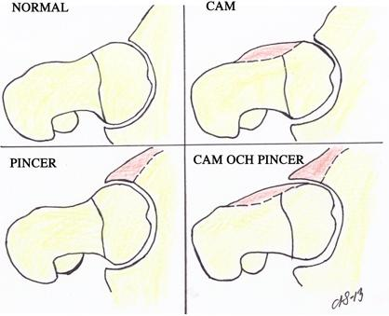
FAI
Inklämning i höftled
Vanligen män mellan 25-50 år
Svårigheter i ytterläge, ex huksitta
Ej kapsulärt mönster
Kan ibland ses som röntgenfynd: Cam/pincher deformitet

Slide 8
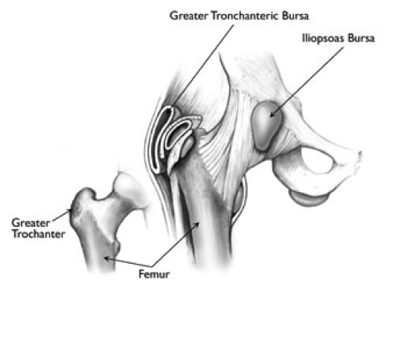
Snapping hip/bursit
Förutsägbar, ex vid kompression av bursa leder till smärta
Ljudlig smärtsamt ”klickande” och av senövergång. Smärtfritt=opatologiskt
Intra-artikulär illiopsoassena glider illiopectinalt/caput femur
Extra-artikulär ITB över throcanter major

Slide 9
Patientfall 2
14 årig tjej som spelar fotboll och handboll. Beskriver en aktivitetsrelaterad huggande smärta i knät. Upplevs som instabilt och kan ofta svullna efter fotbollsmatcher. Mycket god rörlighet i andra leder i kroppen.
Diskutera!
Anamnes tillägg?
Kliniska tester?
Diagnos/diff?

Slide 10
Knä
Artros
Korsbandsskada, meniskskada, kollateralligamentskada
PFSS
Mb. Schlatter
Hur undersöker vi vid misstanke om fraktur?

Slide 11
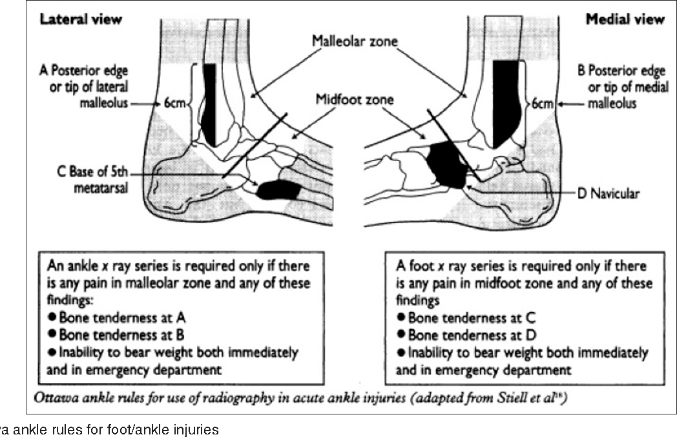
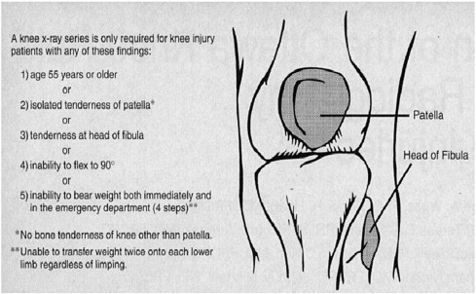
Bonus:
Vid fraktur misstanke (Knä, underben och fot)
Ottawa ankle rules & Ottawa knee rules

Slide 12
Traumaskador: Korsband, MCL/LCL, menisk, patellalux
Plötslig och klar debut, allra vanligast valgusvåld.
”Unhappy triad” ACL + MCL + Medial menisk
Snabbt påbörjande av fysioterapi.
Korsbandsskador operation?

Slide 13
Knäartros
Incidens: 16% i hela befolkningen
Anamnes typisk för artrosbesvär: Smygande progrediering, Igångsättningssvårigheter, morgonstelhet, belastningssmärta, tidigare trauma/artroskopi/meniskektomi
Kliniskt: värmeökning, svullnad, Aktiv=passiv rörlighet
Klinisk undersökning + anamnes tillräcklig för att ställa diagnos.
Hur hanterar vi patienten?

Slide 14
Knäartros
Undvik:
Nocebo-inducerande förklaringsmodeller.
Utan trauma behövs ingen röntgen för diagnos.
Prata om operation innan patienten själv frågar.
”Ben mot ben”
Uppmuntra:
Träningens goda effekter för artrosbesvär
Fysioterapi
Artrosskola
”Åldersrelaterade förändringar”

Slide 15
Mb. Schlatter
Främre knäsmärta under patella, ofta palpöm kring tuberositas tibiae och/eller patellarsenan.
Kliniska tester som töjer lig. Patella/quadriceps smärtar, oftast alla andra tester ua.
Riskfaktorer: Kraftig tillväxt, idrottare, tonåringar, 3:1 (män:kvinnor)
Går ofta över av sig självt, men kan leda till kronisk ömhet i flera år.
Uppföljning av fysioterapeut, load management, NSAID

Slide 16
Patientfall 3
68 årig pensionerad kvinna kraftigt smärtpåverkad som eskalerat senaste månaden. Utstrålande smärta ned till armbåge. Sömnsvårigheter pga smärta.
Status: 5° passiv utåtrotation + smärta. Stelhet/smärtande nacke. Palpöm nästintill hela axeln, skuldror
Diskutera!
Anamnes tillägg?
Kliniska tester?
Diagnos/diff?

Slide 17
GH-led | AC-led | Rotatorcuff-syndrom | Övriga
GH-artros | AC-artros | Supraspinatus | Bursit
Frozen-Shoulder | AC-artropati (ospecifik) | Infraspinatus
Kapsulit/Artrit |  | Subscapularis
Luxation/instabilitet |  | Teres minor(ovanlig)
 |  | “Biceps longus”

Slide 18
Frozen shoulder
Otraumatisk smygande men även posttraumatiskt och plötsligt.
Kraftig rörelseinskränkning i åtminstone 3 rörelseriktningar, framförallt utåtrotation.
Kraftig smärta vid rörelseuttag av GH-led.
Karaktäriseras ofta av 3 olika faser, frysande fas, stelnadsfas och upptiningsfas.
Långvarigt tillstånd, mellan 1 – 3,5 år med försämring och förbättringsfaser.
Vid tidigt skede/akut frysande fas kan kortisoninjektion vara hjälpsamt.
Vilka riskfaktorer finns bakom patologin?

Slide 19
AC-ledsartros
> 30 år, tidigare trauma
Typisk anamnes som andra artrosbesvär, dock kan morgonstelhet vara svårt för patient att deklarera. Igångsättningsbesvär, god effekt av NSAID.
Positiv cross-over test och andra generella rörelser som innefattar kompression av AC-led (ex horisontell adduktion, protraktion av axlar, ta av/på bilbälte)
Ofta väldigt påverkad sömn pga smärta.

Slide 20
Rotatorkuffs syndrom (tendinopathier, bursit, degenerativ rotatorkuff
Smygande eller plötslig debut.
Belastningsrelaterad problematik, varesig över- eller underaktivitet kan leda till långvariga besvär.
Samtliga senor, supra- infraspinatus, subscapularis, bicep longus och teres minor.
Aktiv rörlighet plus grovkraft ofta begränsad. Även passiv rörlighet kan vara påverkad töjningsintolerans av muskulatur.
Om plötslig debut, vad kan vara viktigt att utesluta?

Slide 21
Rotatorcuff ruptur
Krävs ofta ett trauma. Ruptur kan ske både av lättare trauma, skaka matta, eller vid t ex fall.
Asymptomatiska rupturer är troligen mer vanliga än man tror.
Vanligast hos personer som är 50 år och uppåt.
Operation är ett alternativ om patienten är yngre än 65, kan vara aktuellt även om patient är äldre men kräver god fysisk funktion och hälsa.
Lång rehabilitering oavsett operation eller inte.
Klinska tester: External rotation lag-sign(spec/sens=93%/97%), Drop-arm sign (spec/sens=73%77%). Pat har ofta avsaknad/nedsatt funktion i elevation vid total ruptur.

Slide 22
Artiklar - axel
Thomas M, Bidwai A, Rangan A, et al. Glenohumeral osteoarthritis. Shoulder Elbow. 2016;8(3):203‐214. doi:10.1177/1758573216644183
Draghi, F., Scudeller, L., Draghi, A. G., & Bortolotto, C. (2015). Prevalence of subacromial-subdeltoid bursitis in shoulder pain: an ultrasonographic study. Journal of ultrasound, 18(2), 151–158. https://doi.org/10.1007/s40477-015-0167-0
Julia W, Sarah R. Physiotherapy assessment of shoulder stiffness and how it influences management. Shoulder & Elbow 2015, Vol. 7(3) 205–213 ! The Author(s) 2015 Reprints and permissions: sagepub.co.uk/journalsPermissions.nav DOI: 10.1177/1758573215586152 sel.sagepub.com
Stacey T, Nicholas Taylor,, Rodney G. Anatomical validity of the Hawkins-Kennedy test - A pilot study. Received 3 September 2010, Revised 27 January 2011, Accepted 2 February 2011, Available online 4 March 2011.
Deans, C. F., Gentile, J. M., & Tao, M. A. (2019). Acromioclavicular joint injuries in overhead athletes: a concise review of injury mechanisms, treatment options, and outcomes. Current reviews in musculoskeletal medicine, 12(2), 80–86. https://doi.org/10.1007/s12178-019-09542-w
Minagawa, H., Yamamoto, N., Abe, H., Fukuda, M., Seki, N., Kikuchi, K., Kijima, H., & Itoi, E. (2013). Prevalence of symptomatic and asymptomatic rotator cuff tears in the general population: From mass-screening in one village. Journal of orthopaedics, 10(1), 8–12. https://doi.org/10.1016/j.jor.2013.01.008
Sansone V, Maiorano E, Galluzzo A, Pascale V. Calcific tendinopathy of the shoulder: clinical perspectives into the mechanisms, pathogenesis, and treatment. Orthop Res Rev. 2018;10:63-72. Published 2018 Oct 3. doi:10.2147/ORR.S138225

Slide 23
Artiklar knä
Petersen W, Ellermann A, Gösele-Koppenburg A, et al. Patellofemoral pain syndrome. Knee Surg Sports Traumatol Arthrosc. 2014;22(10):2264-2274. doi:10.1007/s00167-013-2759-6
Smith JM, Varacallo M. Osgood Schlatter Disease (Tibial Tubercle Apophysitis) [Updated 2020 Jul 29]. In: StatPearls [Internet]. Treasure Island (FL): StatPearls Publishing; 2020 Jan-.
Brukner, P., Khan, K., & Brukner, P. (2012). Brukner & Khan's clinical sports medicine. Sydney: McGraw-Hill.
Wang X, Chang SM, Yu GR, Rao ZT. Clinical value of the Ottawa ankle rules for diagnosis of fractures in acute ankle injuries. PLoS One. 2013;8(4):e63228. Published 2013 Apr 30. doi:10.1371/journal.pone.0063228
Raj MA, Bubnis MA. Knee Meniscal Tears. [Updated 2020 Jul 19]. In: StatPearls [Internet]. Treasure Island (FL): StatPearls Publishing; 2020 Jan-.
Evans J, Nielson Jl. Anterior Cruciate Ligament (ACL) Knee Injuries. [Updated 2020 Aug 10]. In: StatPearls [Internet]. Treasure Island (FL): StatPearls Publishing; 2020 Jan-.
Phisitkul P, James SL, Wolf BR, Amendola A. MCL injuries of the knee: current concepts review. Iowa Orthop J. 2006;26:77-90.

